Slide 1


Мы любим русский язык

Slide 2


Цель:
Повторить, закрепить и расширить изученные учащимися в начальной школе знания по русскому языку.
Привить интерес к изучению русского языка.
Научить выразительно читать стихотворения.

Slide 3
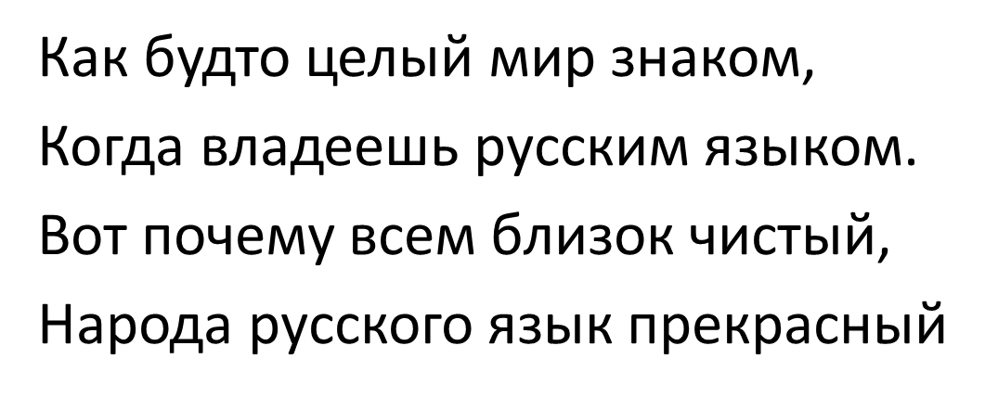
Эпиграф:
Как будто целый мир знаком,
Когда владеешь русским языком.
Вот почему всем близок чистый,
Народа русского язык прекрасный.

Slide 4

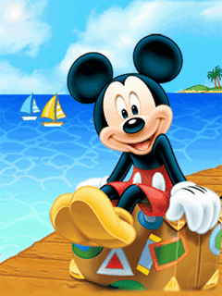
Игра «Кто больше?»
Кто больше подберет слов с буквами?
Ш-шампунь,……
К-конь,……
О-осел,……
Л-лебедь,……
А-астра,……

Slide 5

Игра «Почтальон»
Дети определяют куда их пригласили (огород, школа, столовая, зоопарк)
Лев, тарелка, ручка, редиска, слон, помидоры, ложка, тетрадь, жираф, морковь, вилка, учебник, огурцы, обезьяна, стакан, дневник

Slide 6

Игра «Найди лишнее»
Мама роза береза стакан
папа ромашка корова стол
дуб тюльпан ель шкаф
сестра арбуз тополь диван

Slide 7
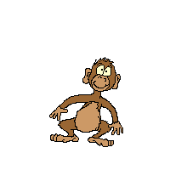
Игра «Кто быстрее?»
Задание: Написать по алфавиту следующие слова:
Школа, автобус, класс, парта, доска, стол, звонок, мел, яблоко, игрушки, топор, щетка.

Slide 8

Игра «Животные и звери»
Задание: Какие животные домашние, а какие – дикие?
Овца, заяц, коза, обезьяна, медведь, верблюд, слон, лев, лиса, корова, конь, волк.

Slide 9

Игра «Найди детенышей»
корова-
верблюд-
коза-
овца-
кошка-
лошадь-
собака

Slide 10
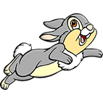
Игра «Отгадай загадку»
1.Зверь я горбатый
Но нравлюсь ребятам
2.Кто один имеет рог?
Отгадайте -......
3.Кто всех пугается,
Под кустом спасается?
4.Растут – зеленые,
Падают – желтые,
Лежат – черные.

Slide 11

Игра «Кто как голос подает?»
Курица.....
Петух.....
Цыпленок.....
Ворона.....
Воробей.....
Утка......
Слова для справок:пищит, кудахчет, чирикает, крякает, каркает, кукарекает

Slide 12

Спасибо за внимание!

